Slide 1


TRƯỜNG TIỂU HỌC PHÚC LỢI
MÔN TIẾNG VIỆT 1

Slide 2

TRÒ CHƠI
HỘP QUÀ BÍ MẬT

Slide 3








HỘP QUÀ BÍ MẬT

Slide 4


g…. nhựa
‘
ao

Slide 5
~
gió b…..
ao

Slide 6

kh…. tay
‘
eo

Slide 7
chú m….
eo
`

Slide 8
BÀI 43
au âu êu

Slide 9

01
NHẬN BIẾT

Slide 10
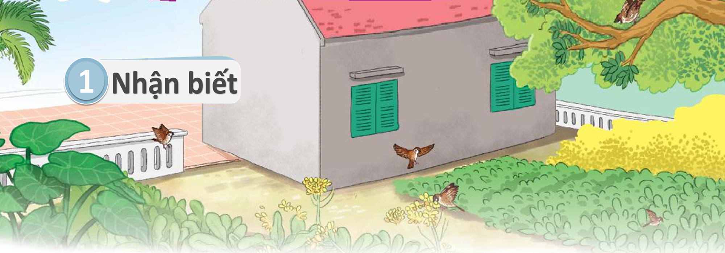

âu
au
Đàn sẻ nâu kêu ríu rít ở sau nhà.
êu

Slide 11
02
ĐỌC

Slide 12

2
Đọc
au
âu
êu
s
au
sau
au

Slide 13
2
Đọc
cau
tàu
bậu
gấu
khều
rêu

Slide 14
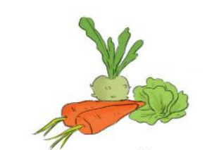
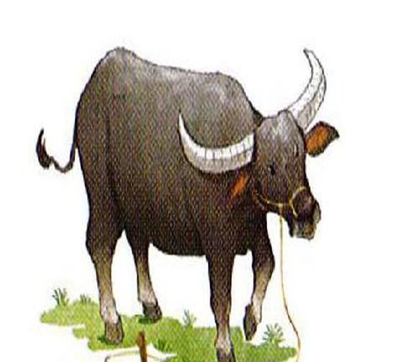

2
Đọc
au
âu
êu
rau củ
con trâu
chú tễu

Slide 15
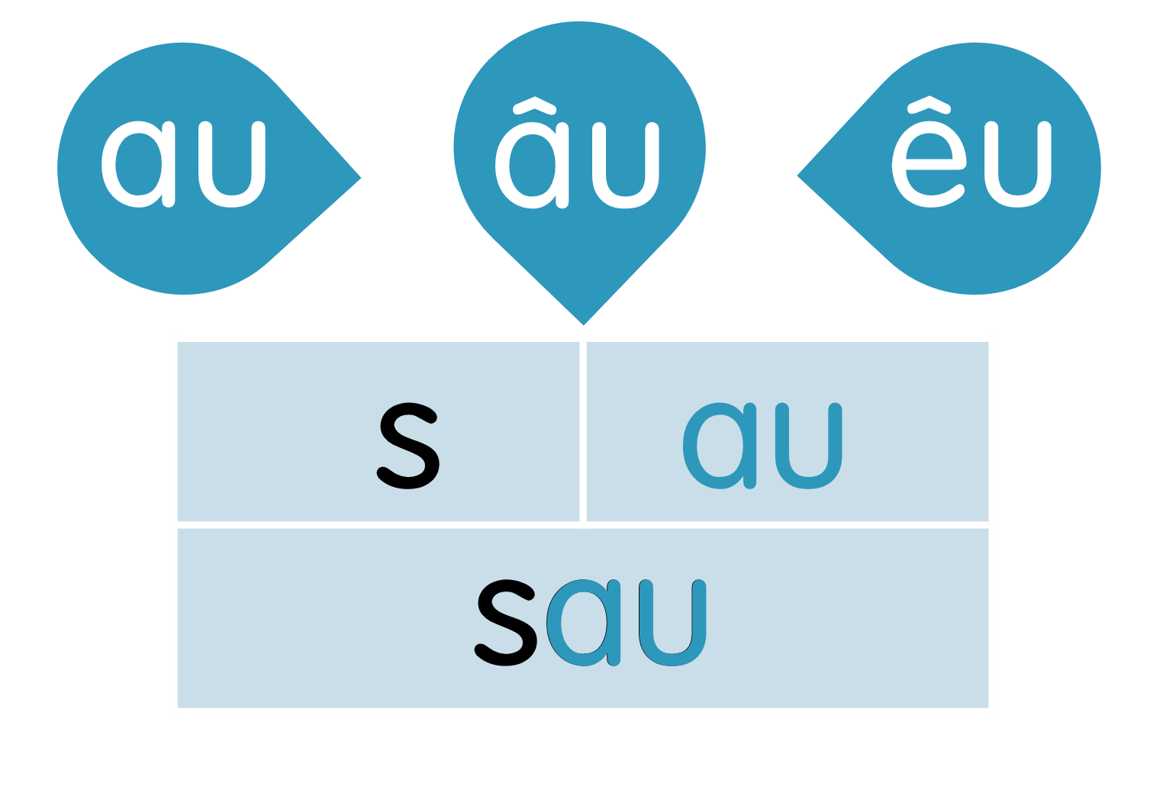
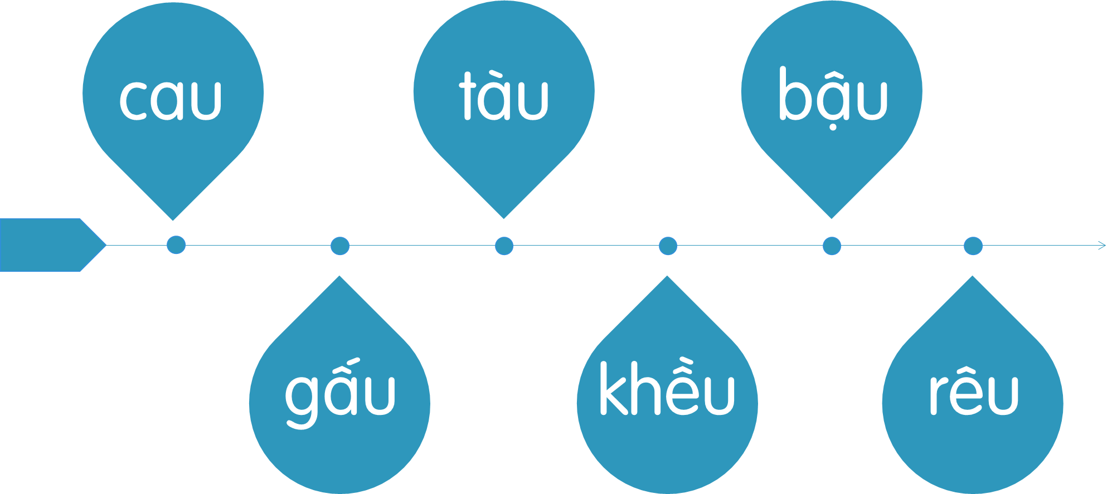
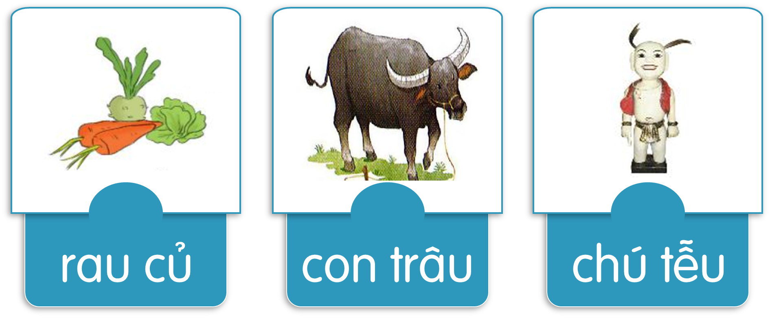
2
Đọc

Slide 16
03
VIẾT

Slide 17
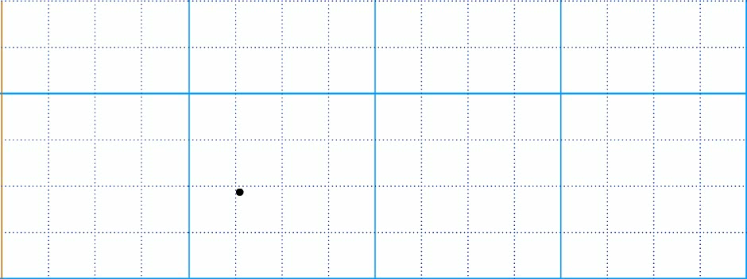
3
Viết

Slide 18
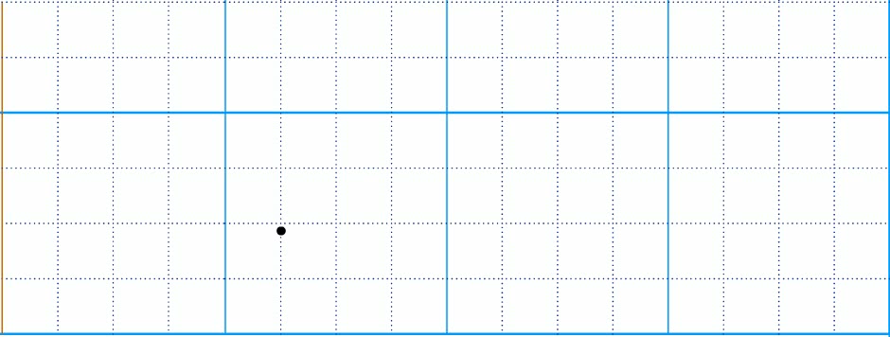
3
Viết

Slide 19
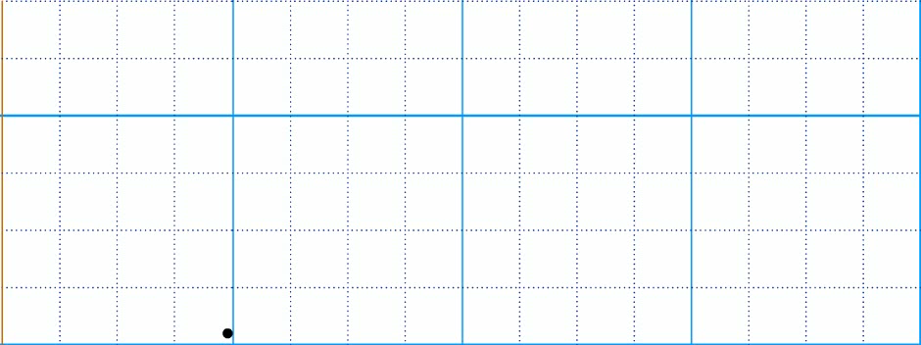
3
Viết

Slide 20
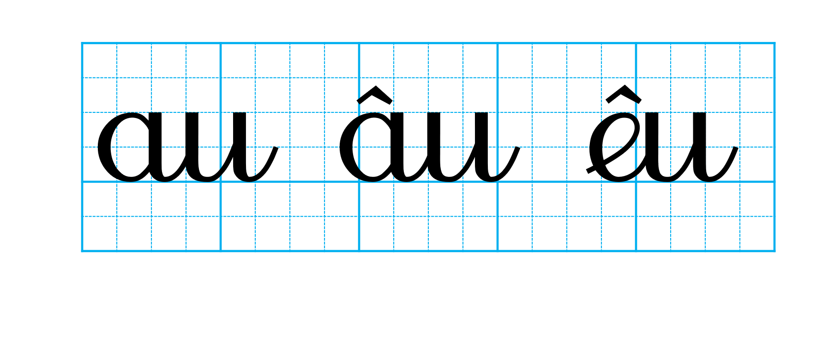
3
Viết

Slide 21
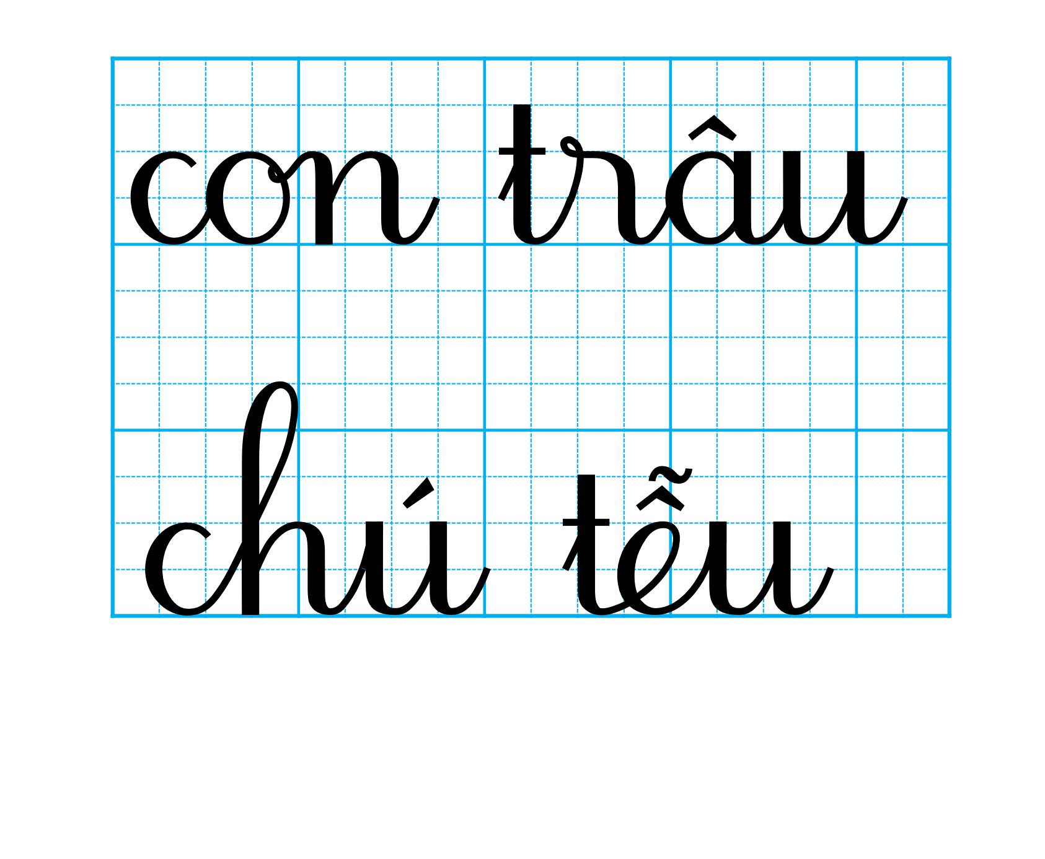
3
Viết

Slide 22
04
ĐỌC

Slide 23
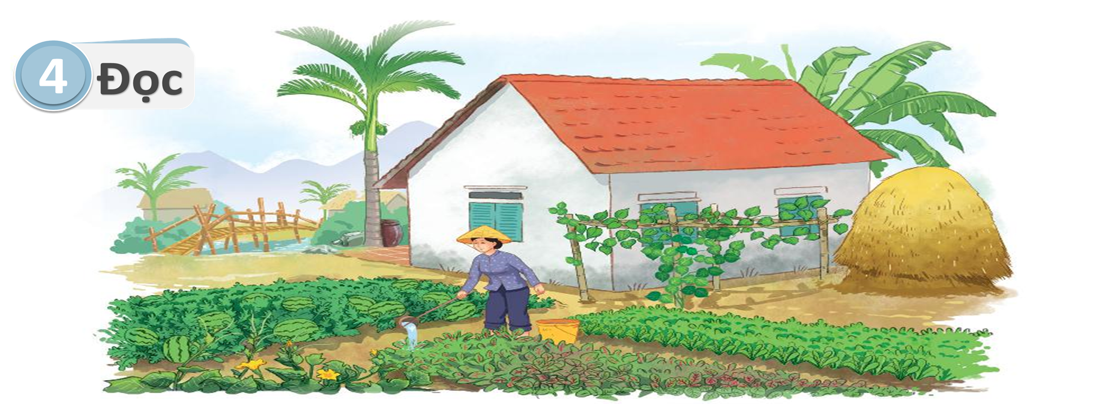
au
âu
Nhà dì Tư ở quê có cây cau, giàn trầu. Sau nhà có rau cải, rau dền và cả dưa hấu. Gần nhà dì có cây cầu tre nhỏ. Xa xa là dãy núi cao.
au
au
âu
âu

Slide 24
05
NÓI

Slide 25
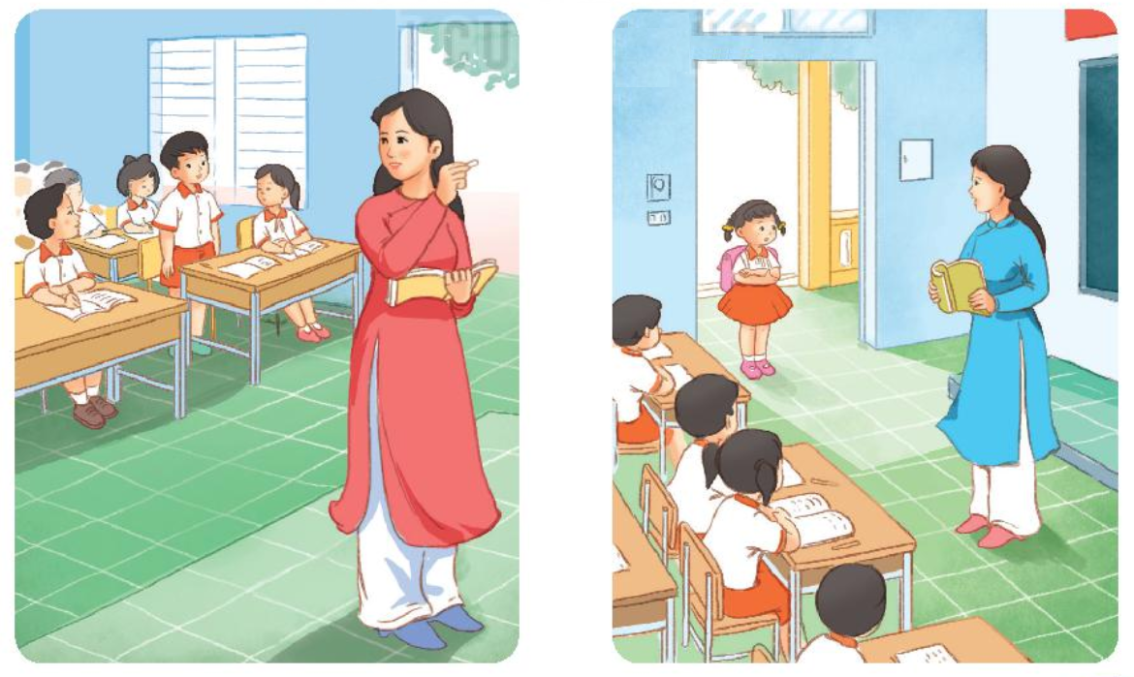

5
Nói
Xin phép

Slide 26

CỦNG CỐ
BÀI HỌC
094 662 2429
Phamduyen.baigiangdientu@gmail.com

